Slide 1


digital
PORTFÓLIO
café com o
patrocinador
O melhor cuidado para cada pessoa em um SUS conectado
*
status report do projeto de apoio IPS Brasil
#estruturantes para o SUS
#centrados no usuário
#orientados por dados
#o SUS ta ON

Slide 2

NOSSA AGENDA
1
status do Projeto
2
próximos passos IPS -2024
3
publicações e participações em eventos
4
Plataforma Mangará
5
WHO Smart Guidelines
digital
PORTFÓLIO

Slide 3
atualizações da OBM

Slide 4
CONCEITOS DA OBM
VTM
“Princípio Ativo Virtual”
VMP
“Produto Medicinal Virtual”
AMP
“Produto Medicinal Comercial”
PRESCRIÇÃO
VMPP
“Produto Medicinal Virtual com Apresentação”
AMPP
“Produto Medicinal Comercial com Apresentação”
DISPENSAÇÃO / CADEIA LOGÍSTICA FARMACÊUTICA
digital
PORTFÓLIO

Slide 5
CONCEITOS DA OBM
Substância
(DCB)
Forma farmacêutica
VTM
Registro sanitário
Clonazepam
Controle especial
VMP
(HóRUS)
AMP
Fabricante
Clonazepam 2mg comprimido
Rivotril 2 mg comprimido (BLANVER FARMOQUIMICA E FARMACÊUTICA S.A)
Via de admnistração
VMPP
AMPP
Clonazepam 2mg comprimido
x 30 comprimidos
Rivotril 2 mg comprimido (BLANVER FARMOQUIMICA E FARMACÊUTICA S.A) x 30 comprimidos
Detentor de registro
Código ATC
digital
PORTFÓLIO

Slide 6
MEDICAMENTOS CADASTRADOS NO PORTAL DA OBM EM 2023
digital
PORTFÓLIO

Slide 7
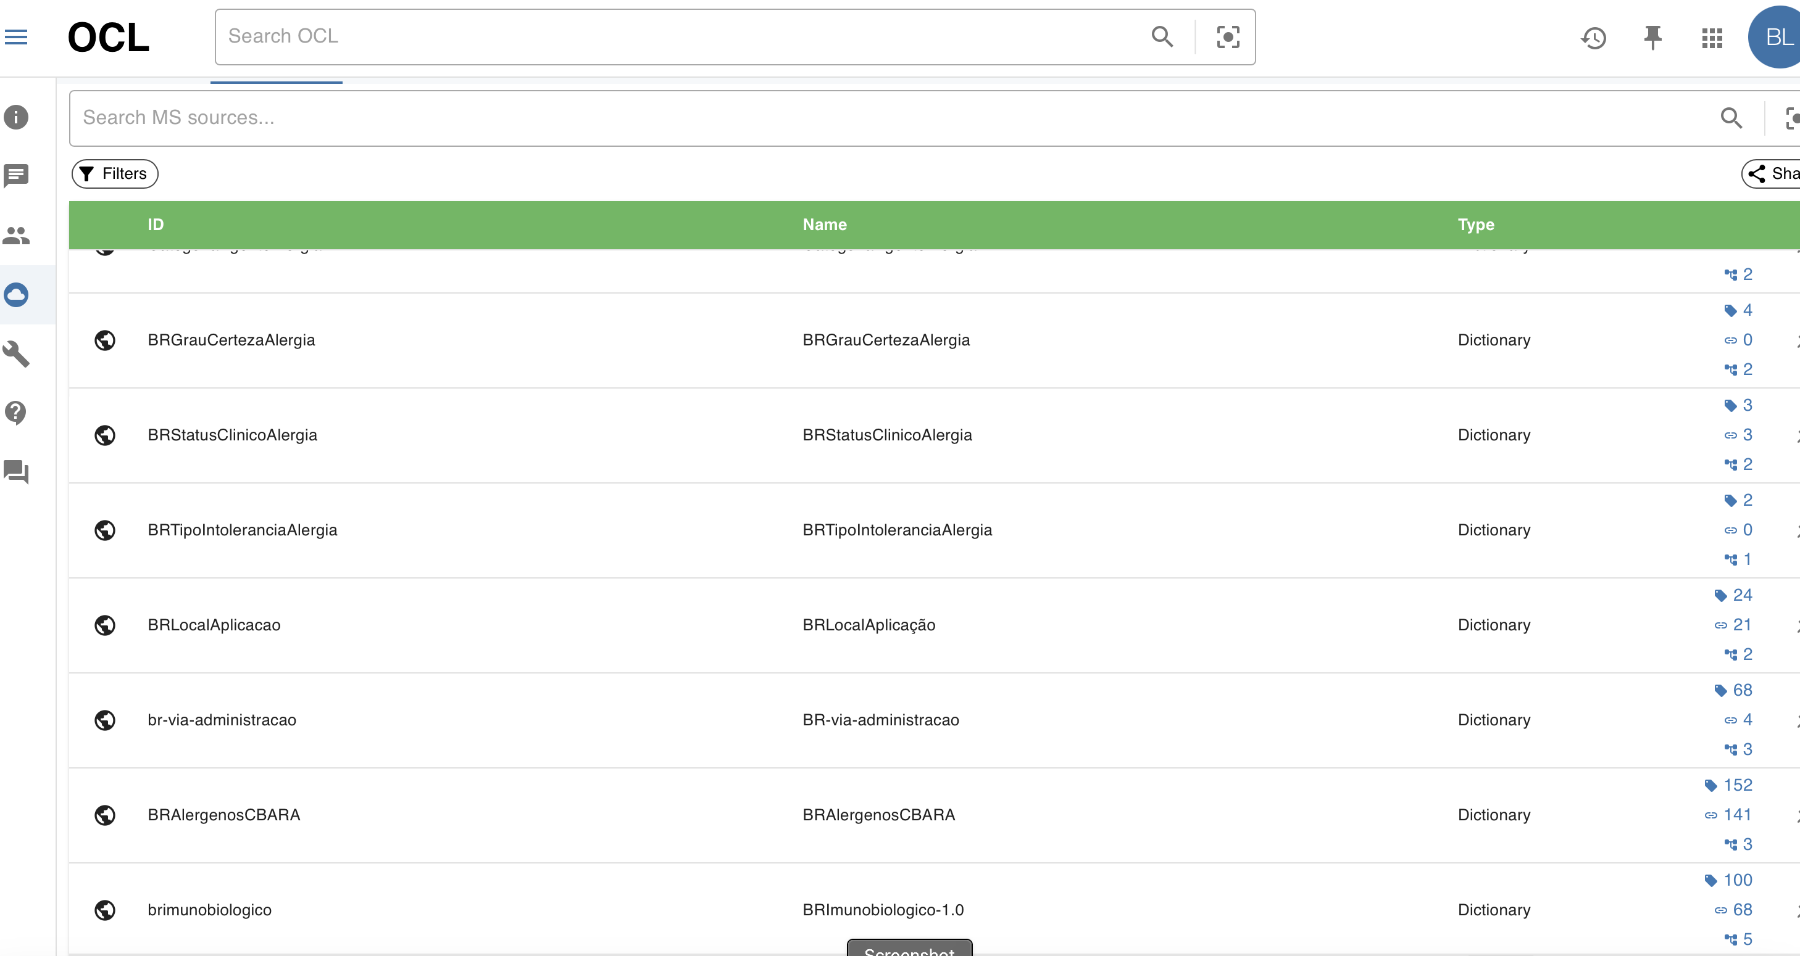
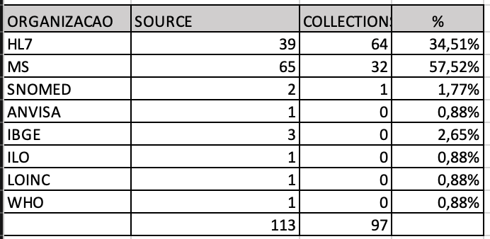
TERMINOLOGIAS CARREGADAS NO SERVIÇO DE TERMINOLOGIA OPEN CONCEPT LAB - COL
digital
PORTFÓLIO

Slide 8
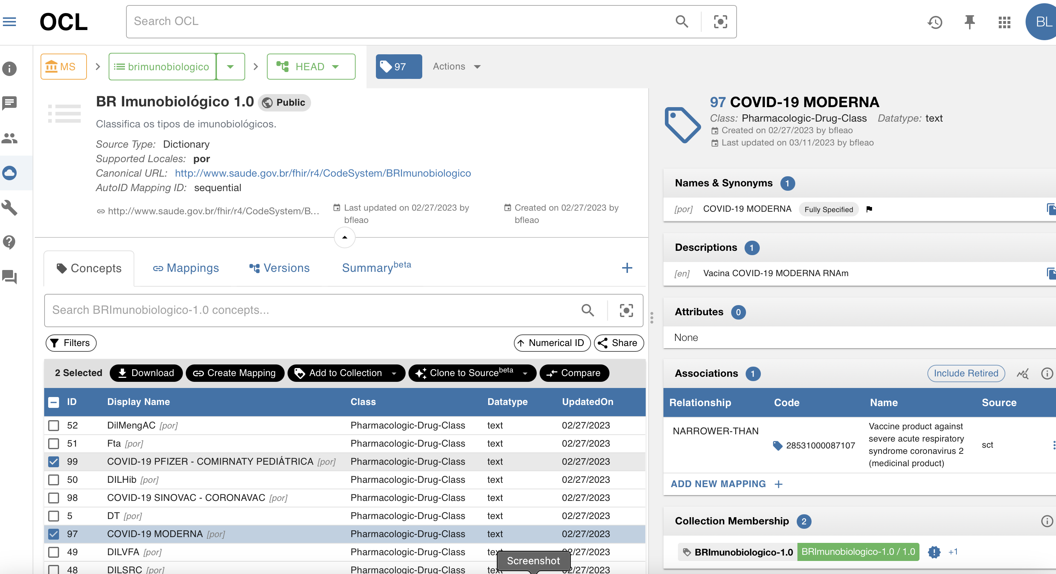
MAPEAMENTO DE TERMINOLOGIAS RNDS PARA SNOMED - IPS
digital
PORTFÓLIO
Notes:
OBSservar que o mapemanento da lista brasileira para a lista do SNOMED tem grau de equivalência narrower than – indicando que o conceito brasileiro tem uma granularidade maior que o cocnceito do SNOMED. O conceito brasileiro tem o nome do fabricante e o conceito internacional nao.

Slide 9
MAPEAMENTO BRIMUNOLÓGICOS – SNOMED IPS
1
códigos que não estão presentes na SNOMED CT
digital
PORTFÓLIO

Slide 10
inserção dos códigos brasileiros
de Imunobiológicos no elenco
SNOMED e SNOMED-IPS está confirmado
para a versão de 2024 do IPS/GPS via HL7

Slide 11
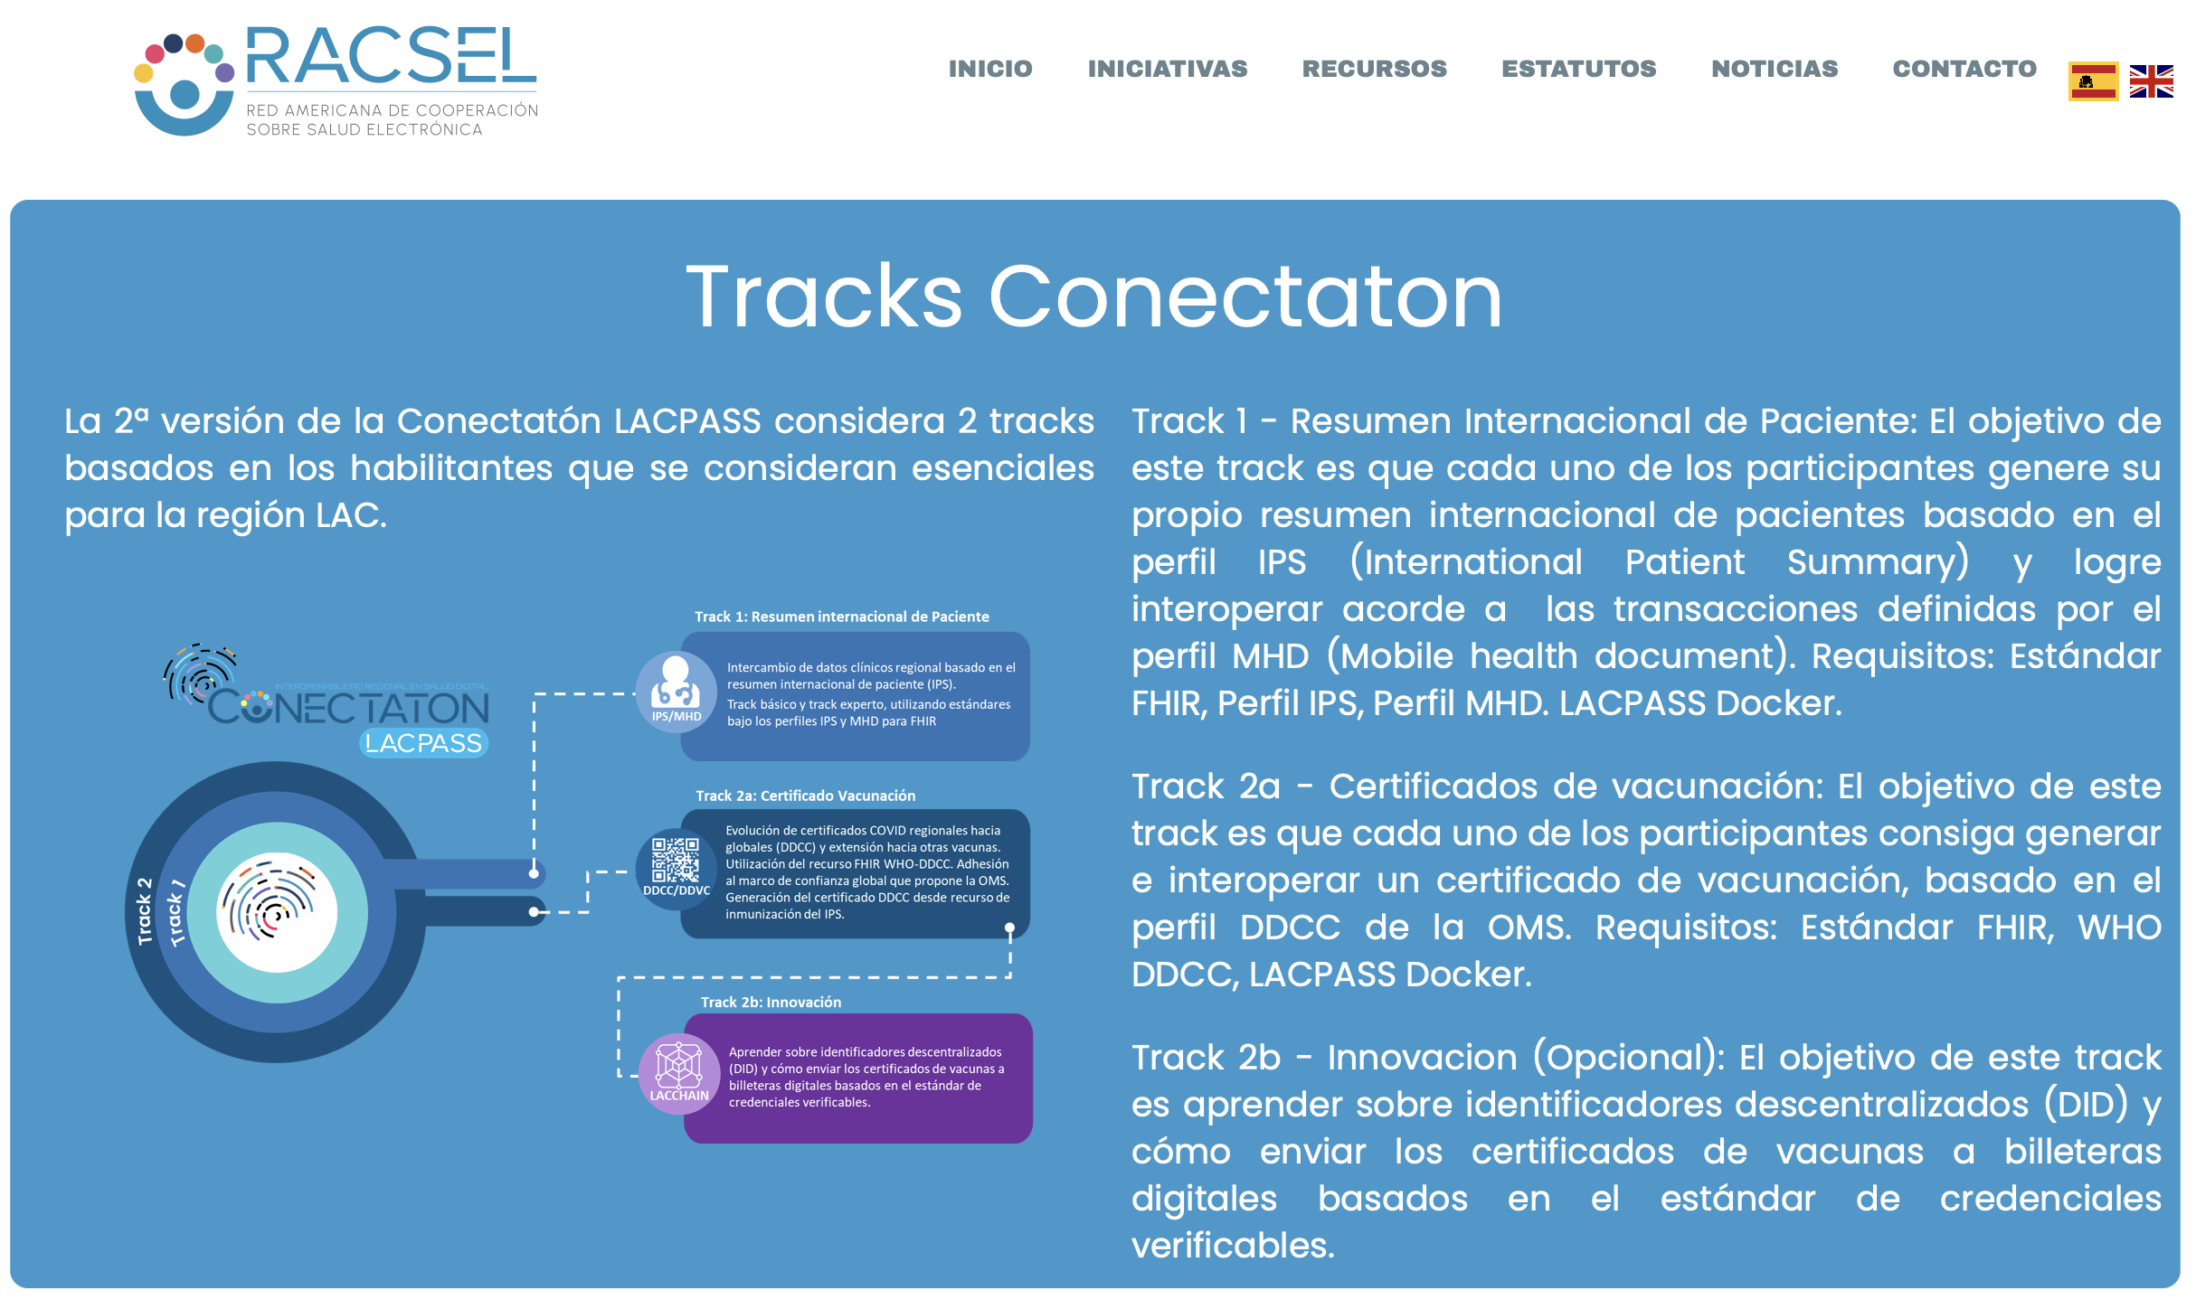
12 a 14 de novembro / 2023
👈🏿
👈🏿
digital
PORTFÓLIO

Slide 12
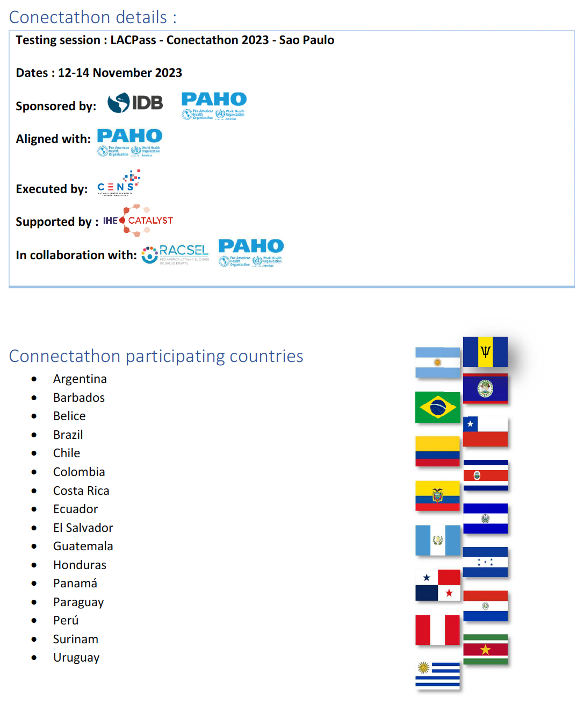
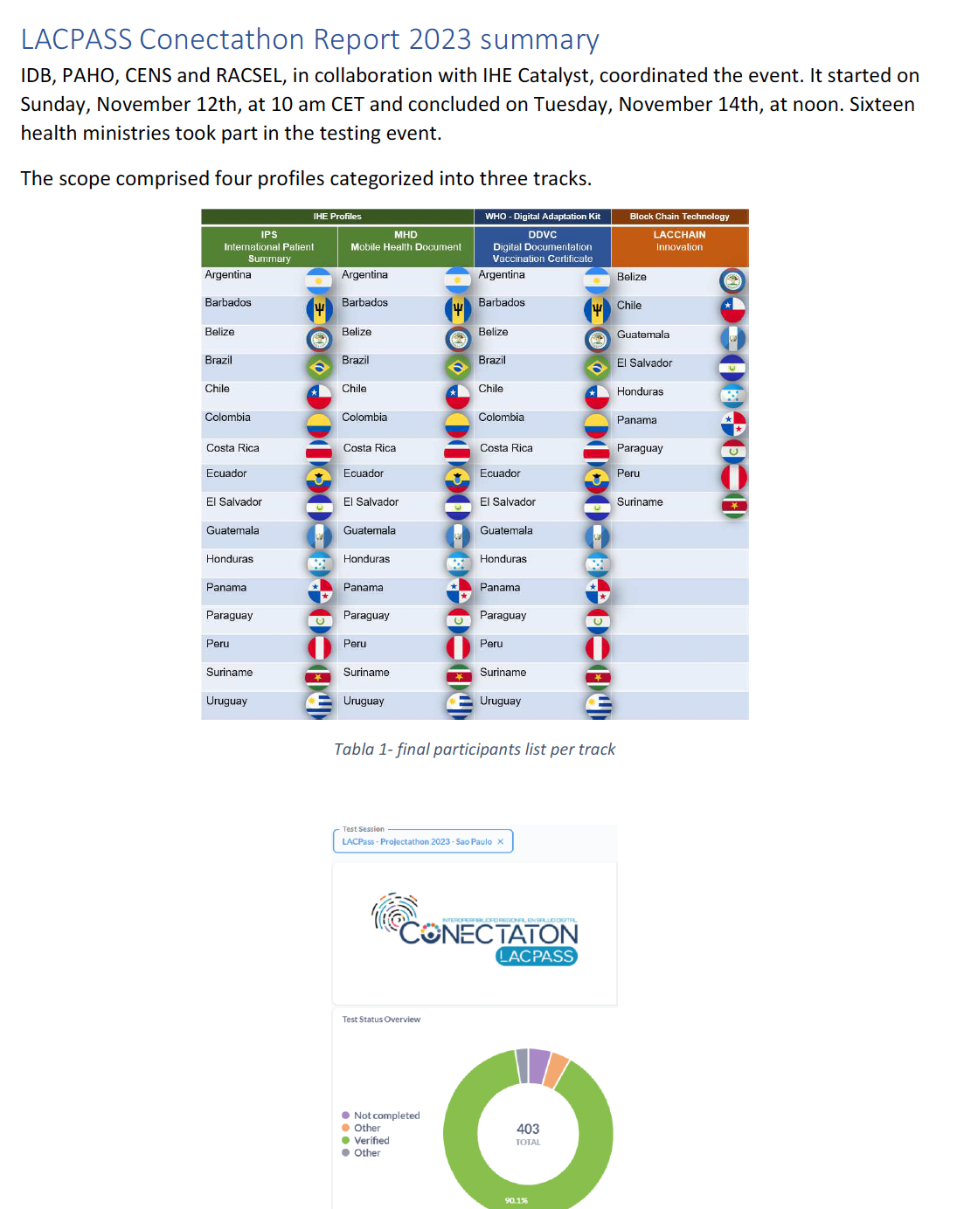

Slide 13
CONCLUSÃO DA CONECTATONA
Based on the results in Gazelle, Brazil has successfully demonstrated the implementation of both Tracks. Track 1 involves IPS and MHD, while Track 2a involves DDCC. The exchange of IPS documents with other countries was successfully demonstrated using the IHE standards (IPS and MHD).
Additionally, Brazil shared a COVID certificate recognized by the universal validator of WHO and tested by Chile MoH. With its test partners, Brazil has showcased interoperability with other countries such as Chile, El Salvador, Argentina, and Costa Rica.

Slide 14
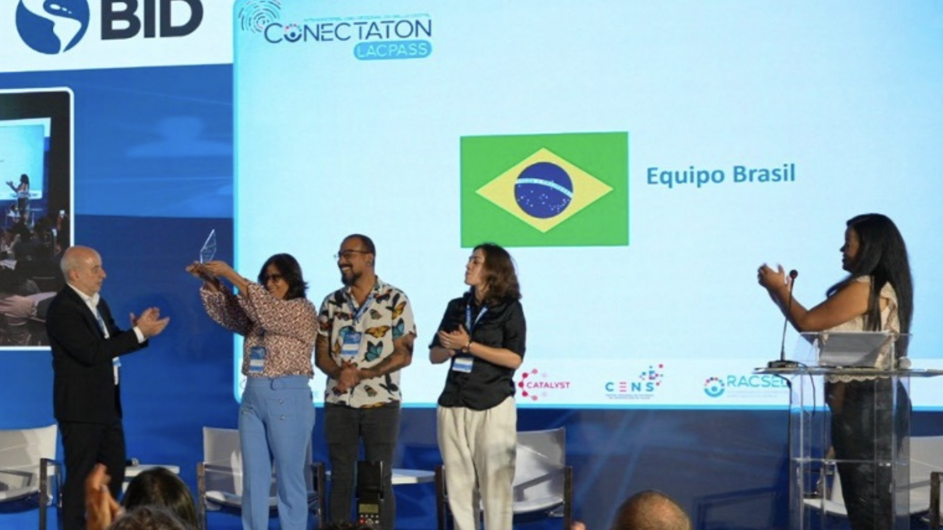
Brasil inscrito em duas categorias
IPS e Certificado de Vacinação
premiação e reconhecimento nas duas

Slide 15
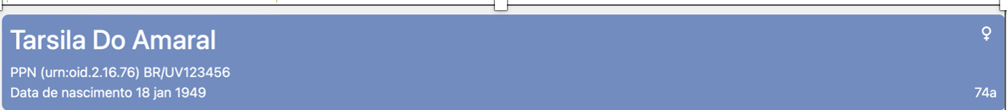
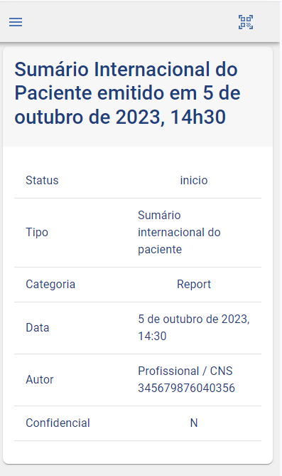
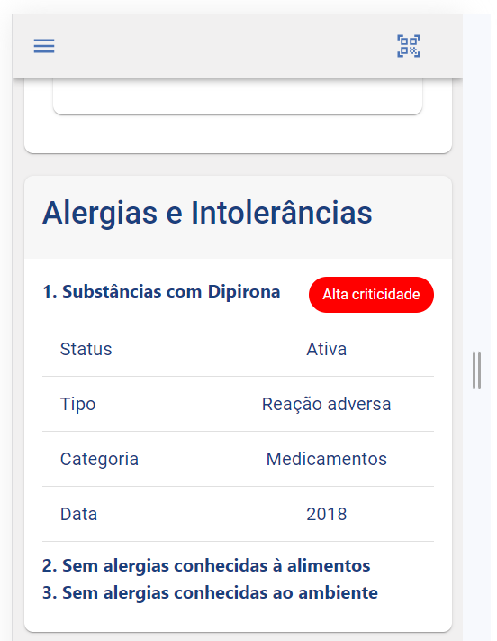
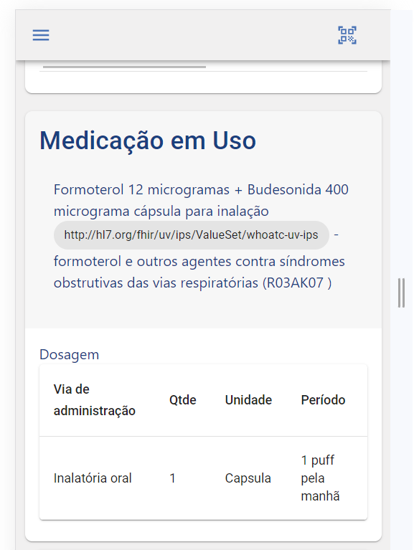
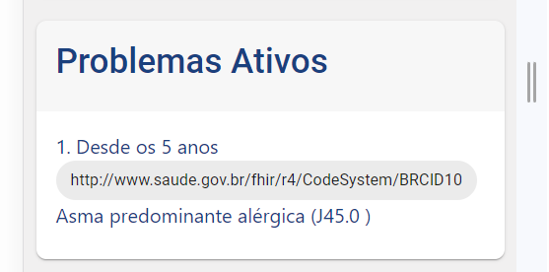
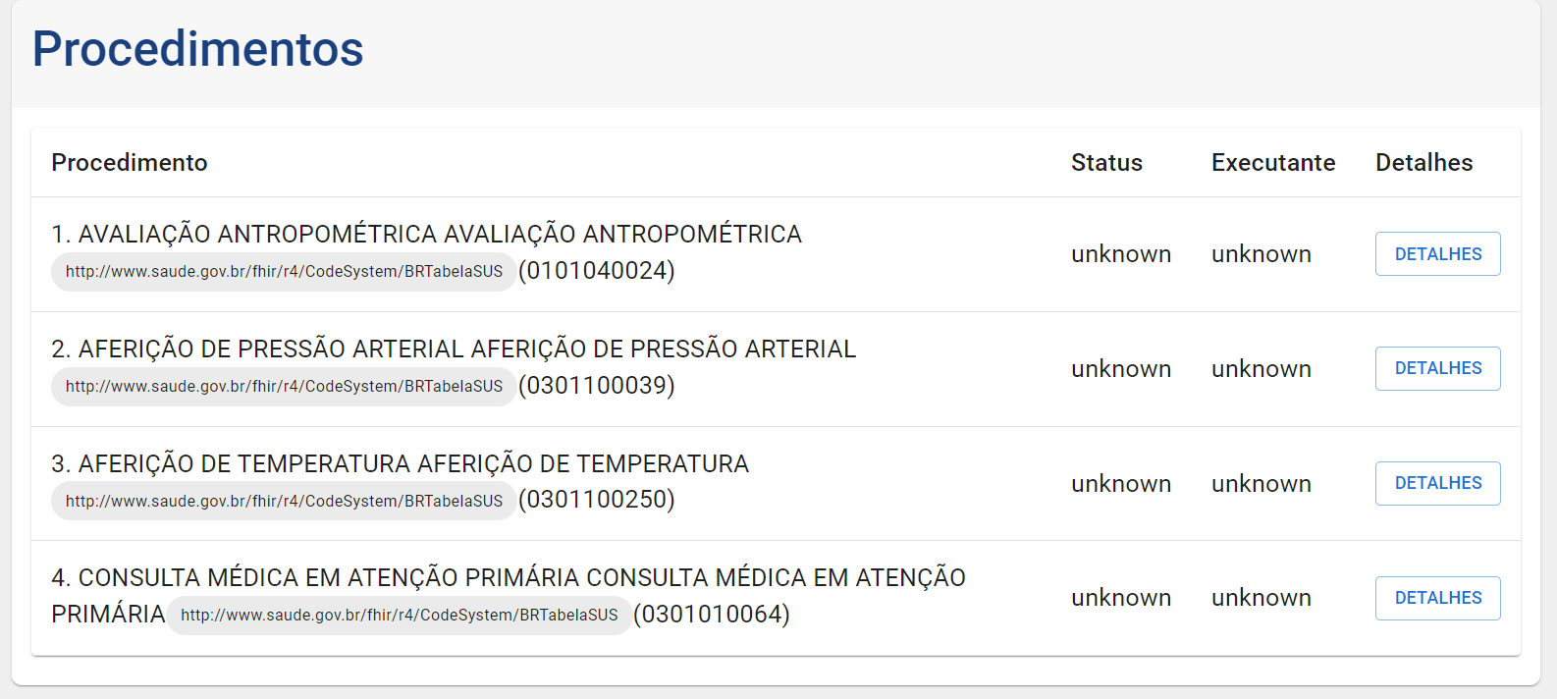
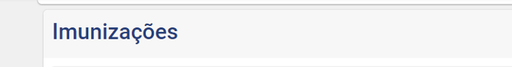
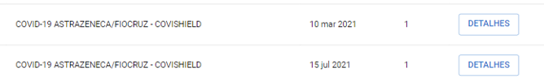

Slide 16
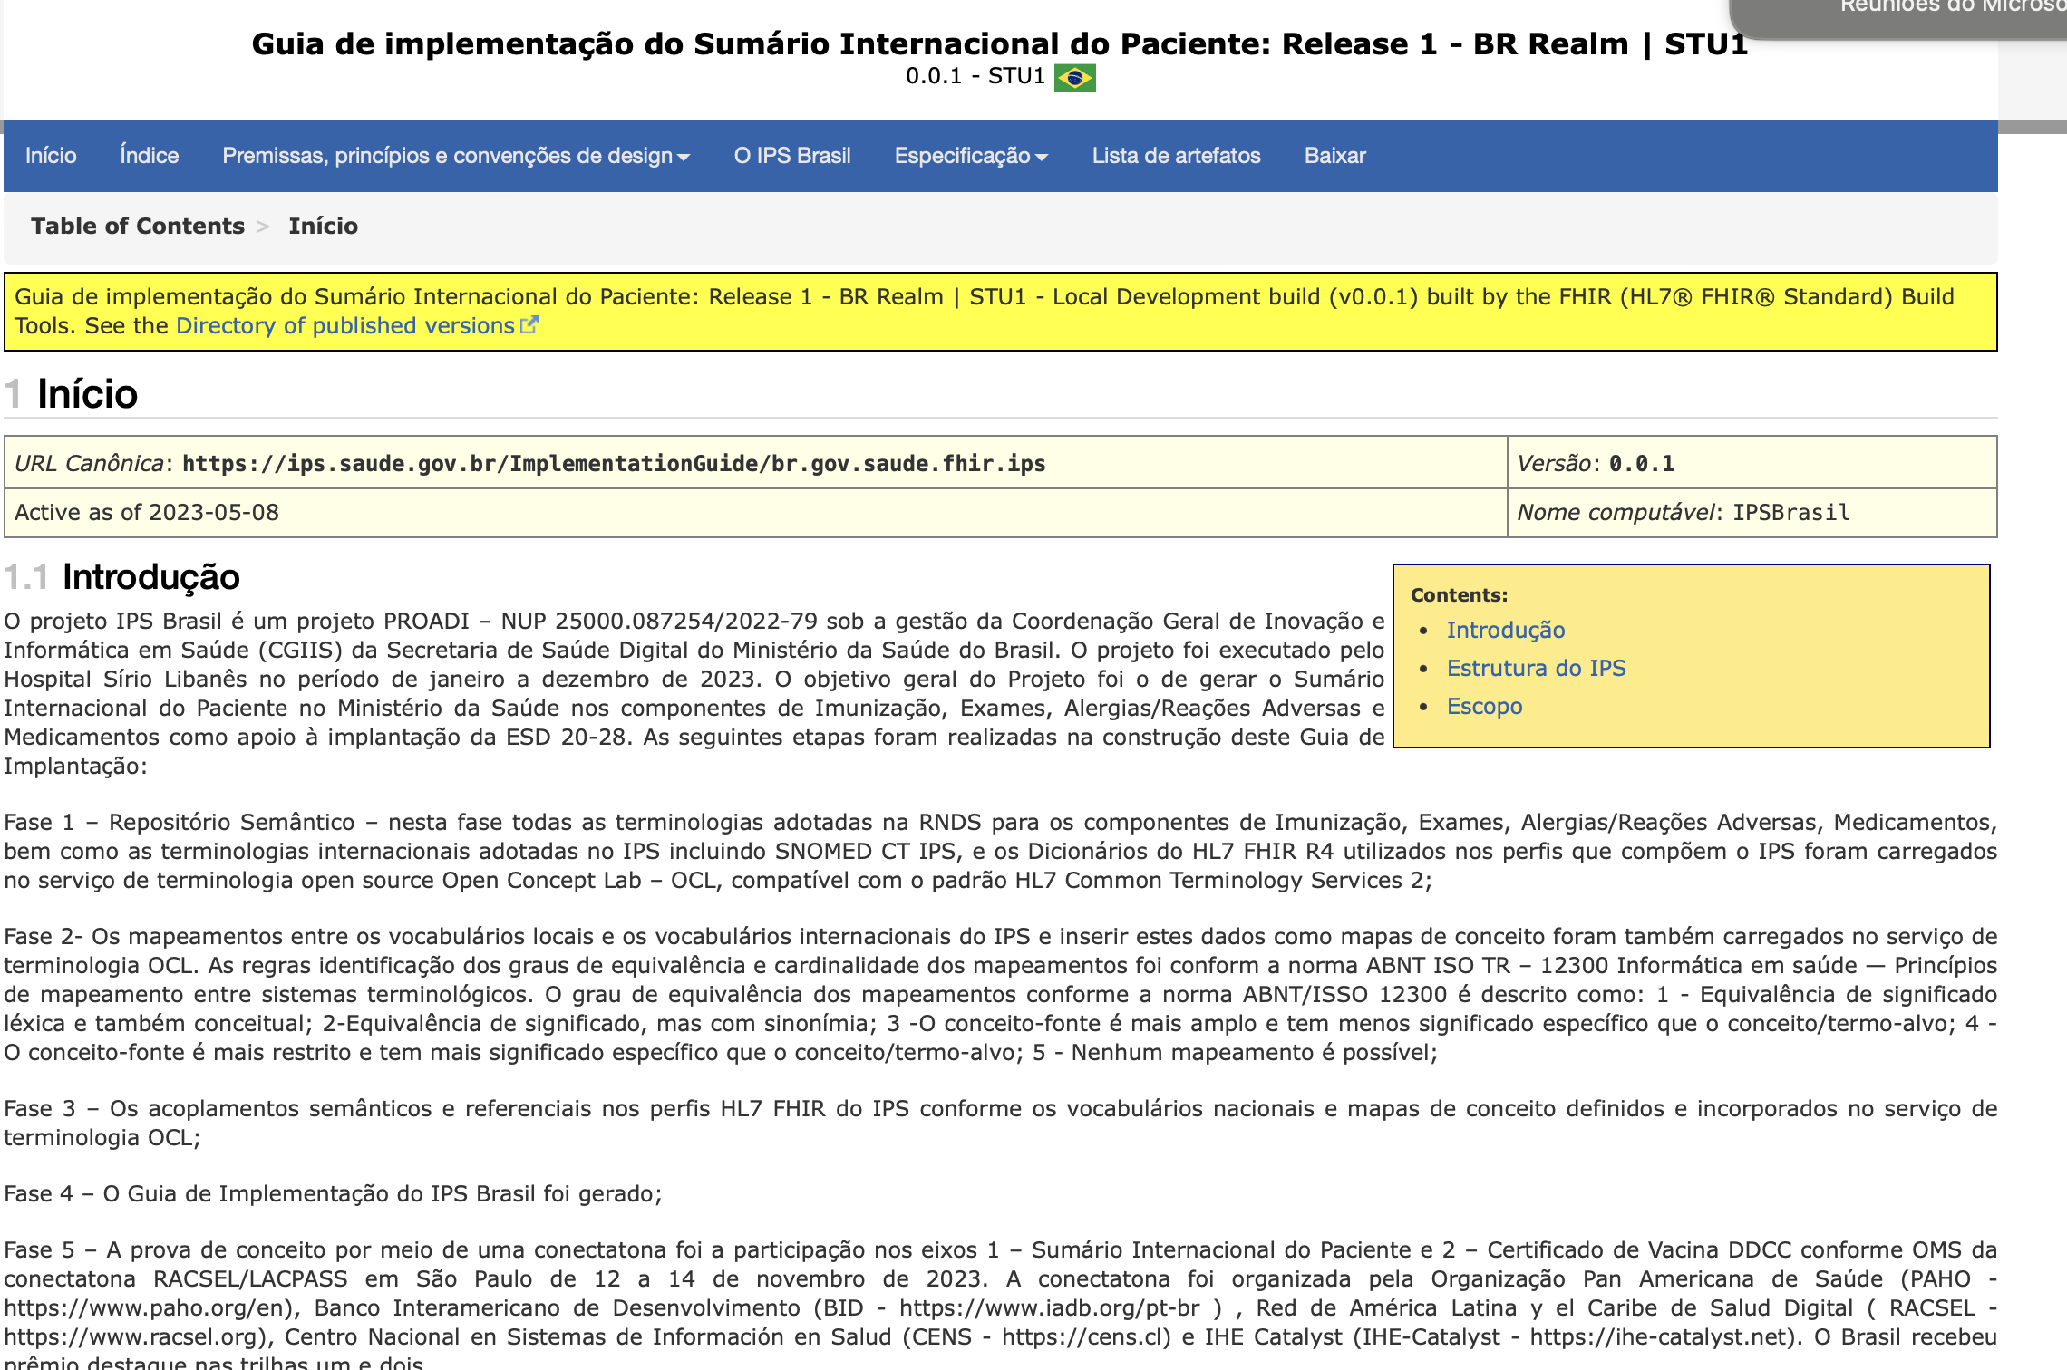
O GUIA DE IMPLEMENTAÇÃO E SUA IMPORTÂNCIA
minimalista | agnóstico | extensível
define identificadores de indivíduos e organizações | dicionários e vocabulários nacionais | mapeamentos
poderá ser utilizado como o GI Nacional aberto e extensível, aderente ao FHIR R4
(exemplo: Canadá)
estruturante para interoperabilidade em âmbito nacional
(exemplo: Projeto de Padronização e Qualificação dos Dados Assistenciais da Saúde Suplementar (PQDAS)
https://ips-brasil.web.app
digital
PORTFÓLIO

Slide 17
CONTRIBUIÇÕES PARA A GOVERNANÇA DE DADOS - RNDS
1
estruturação de um repositório semântico para o Brasil
→ compatível com o padrão CTS – Common Terminology Services | HL7
2
repositório com todas as terminologias utilizadas nos IPS
→ extensível para todas as terminologias do Sistema Único de Saúde
3
integrado com repositório clínico em FHIR
→ CodeSystems, ValueSetes e Cocept Maps conforme ISO/TS 12300
4
disponibiliza API
→ consulta, tradução e expansão de vocabulários, com exportação de terminologias em planilhas CVS
https://ips-brasil.web.app
digital
PORTFÓLIO

Slide 18
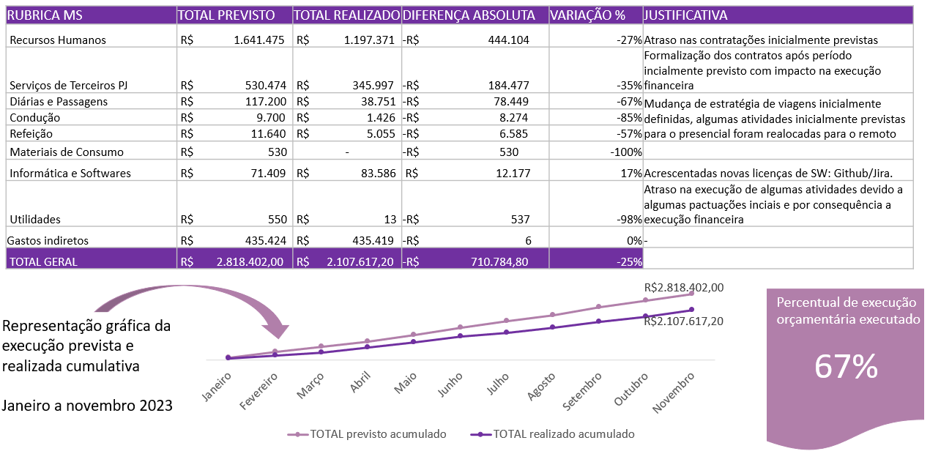
EXECUÇÃO FINANCEIRA IPS BRASIL 2023

Slide 19
PRÓXIMOS PASSOS
Estender o IPS Brasil para as demais seções do Sumário
Casos de uso com respectivos modelos de informação e terminologias definidas para a coleta das informações das seções obrigatórias e recomendadas do Sumário Internacional do Paciente
Atualizar a OBM para o elenco de outubro de 2024 CMED. Apoiar o MS na validação dos conceitos da OBM e definição dos mecanismos de distribuição
Participar em pelo menos uma conectatona
Internalização do IPS em ferramentas governamentais para que todo cidadão tenha acesso ao seu Sumário
digital
PORTFÓLIO

Slide 20
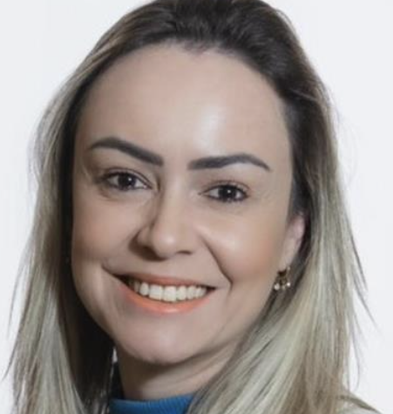



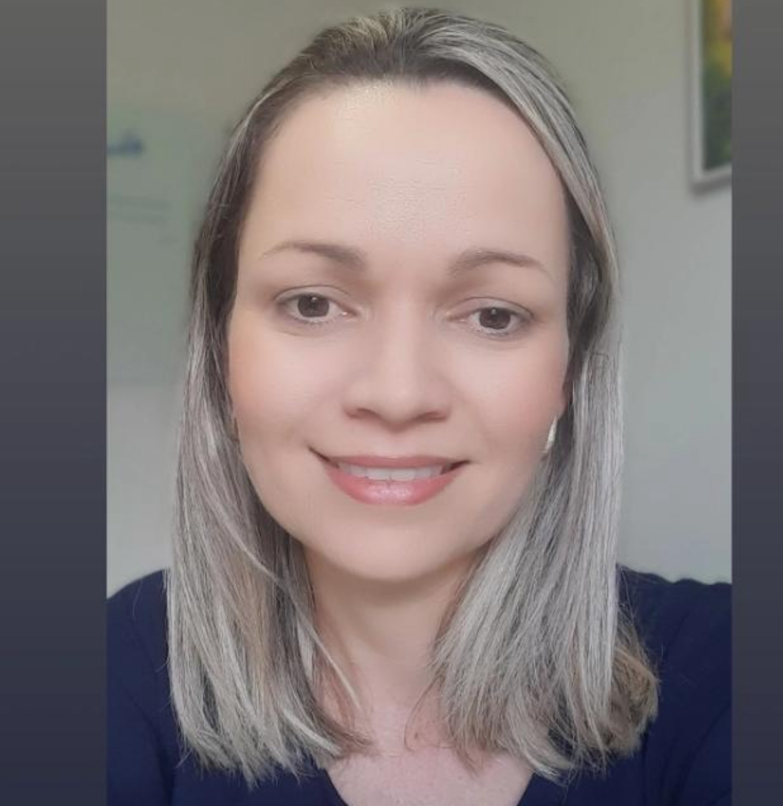
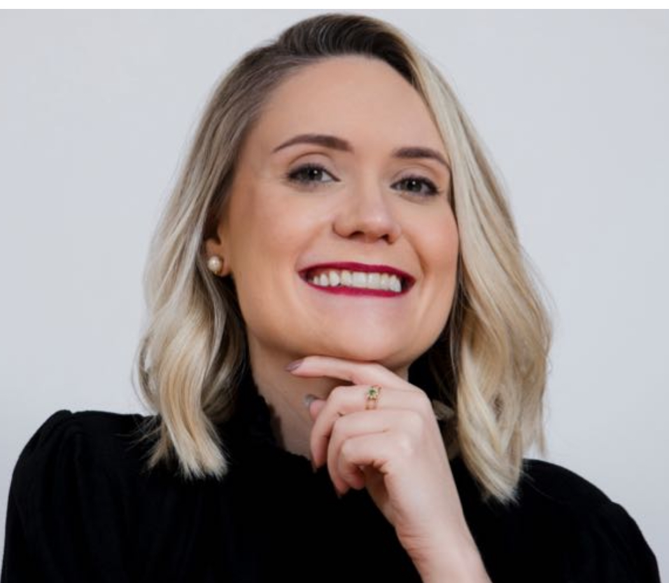

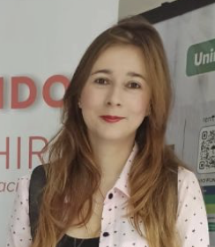
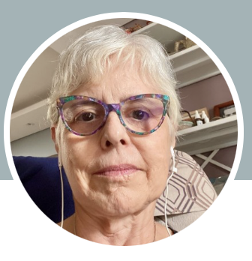


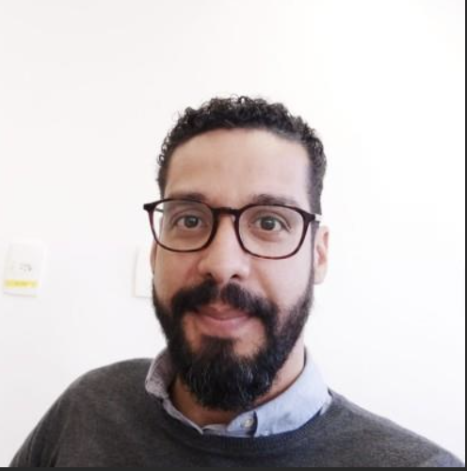
Monalisa
de Assis
Molla
Aline Rodrigues Zamarro
Allef Rodrigues Ramos
Sabrina Dalbosco Gadenz
Italo
Macedo
Joice
Machado
TIME IPS BRASIL HSL
Olusegun Cid Symed Akognon
Vinícius Cézar
da Silva Moreira
Mabi
Von
Steinkirch
Lucas
Eduardo Schoenfelder
Beatriz
de Faria
Leao
Carolina
Rodoplho
Santosa

Slide 21
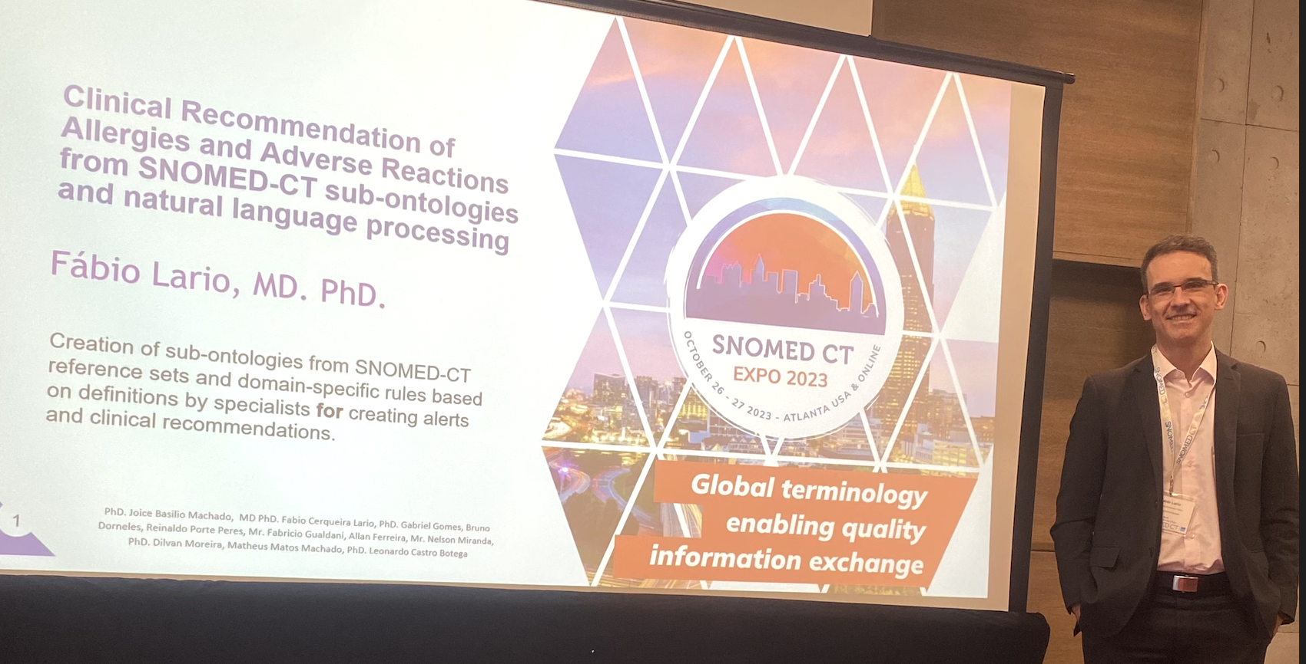
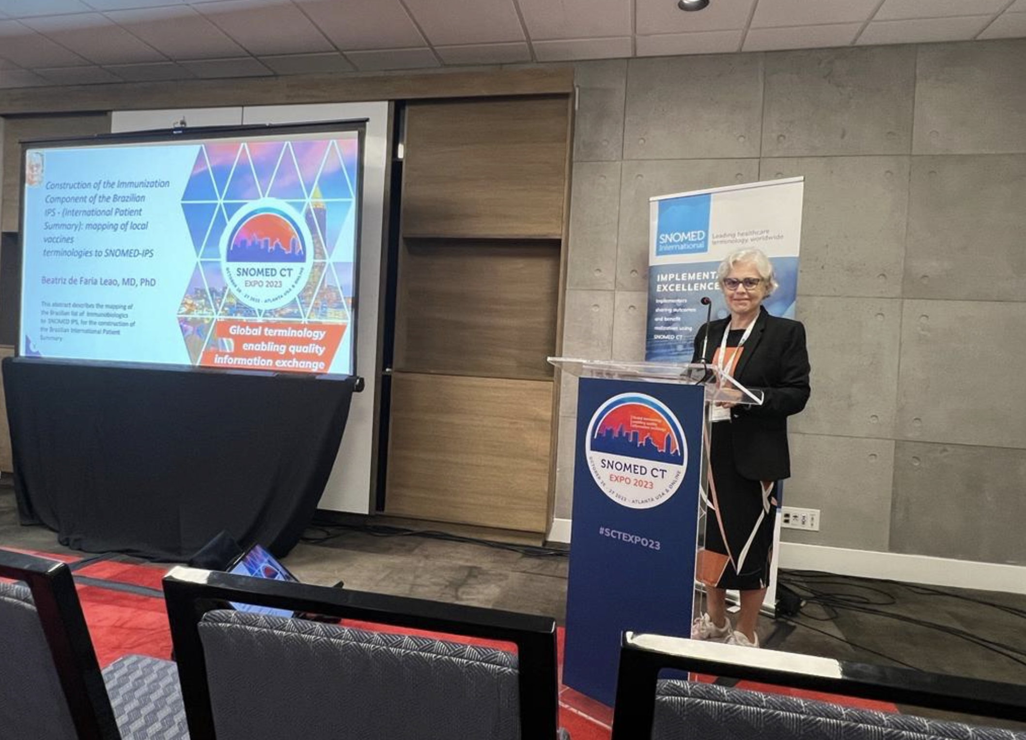
PARTICIPAÇÃO EM EVENTOS
Outubro 2023
Poster - A Construção do Sumário Internacional do Paciente Brasil - 1 Simpósio Internacional de Transformação Digital no SUS, São Paulo
Apresentação oral – SNOMED-IPS – SNOMED EXPO 2023, Atlanta, USA
Construction of the Immunization Component of the Brazilian IPS - (International Patient Summary): mapping of local vaccines terminologies to SNOMED-IPS
Clinical Recommendation of Allergies and Adverse Reactions from SNOMED-CT sub-ontologies and natural language processing
Poster - Mapping of the Brazilian Classification of Allergies and Adverse reactions (CBARA) to SNOMED-IPS – SNOMED EXPO 2023, Atlanta
digital
PORTFÓLIO

Slide 22
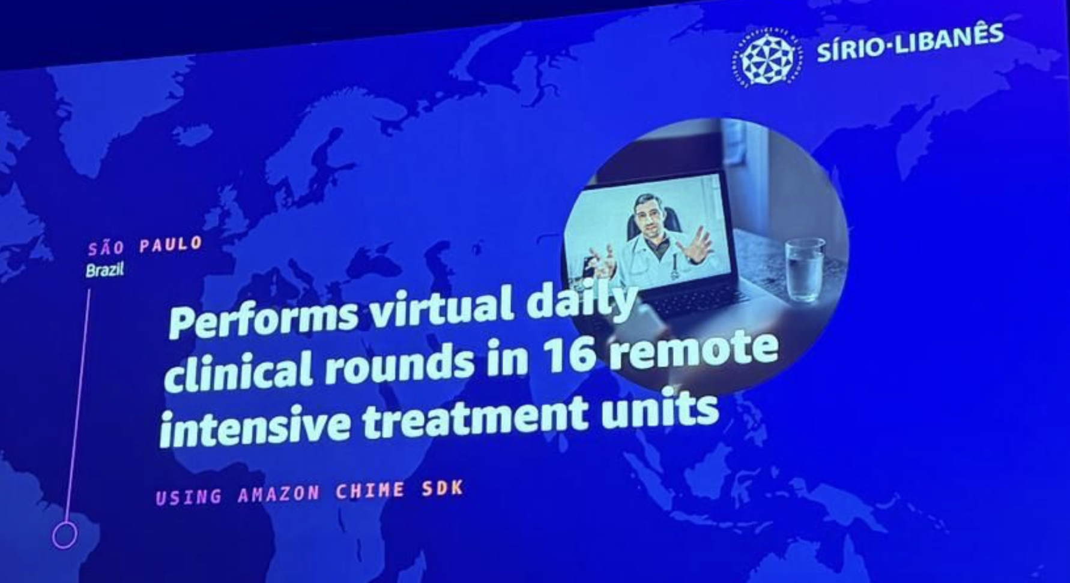
PARTICIPAÇÃO EM EVENTOS
Plataforma Mangárá utilizando CHIME da AWS apresentação no evento em novembro 2023, Las Vegas

Slide 23
ENVIADOS PARA PUBLICAÇÃO
Construção de Interfaces para um Sistema Teleround: Design de Experiência do Usuário - submetido Jounal of Health Informatics
The Brazilian International Patient Summary Initiative - Oxford Open Digital Health chamada de Foundational Architecture for National Digital Transformation: Special Collection led by G20 Digital Health
digital
PORTFÓLIO

Slide 24
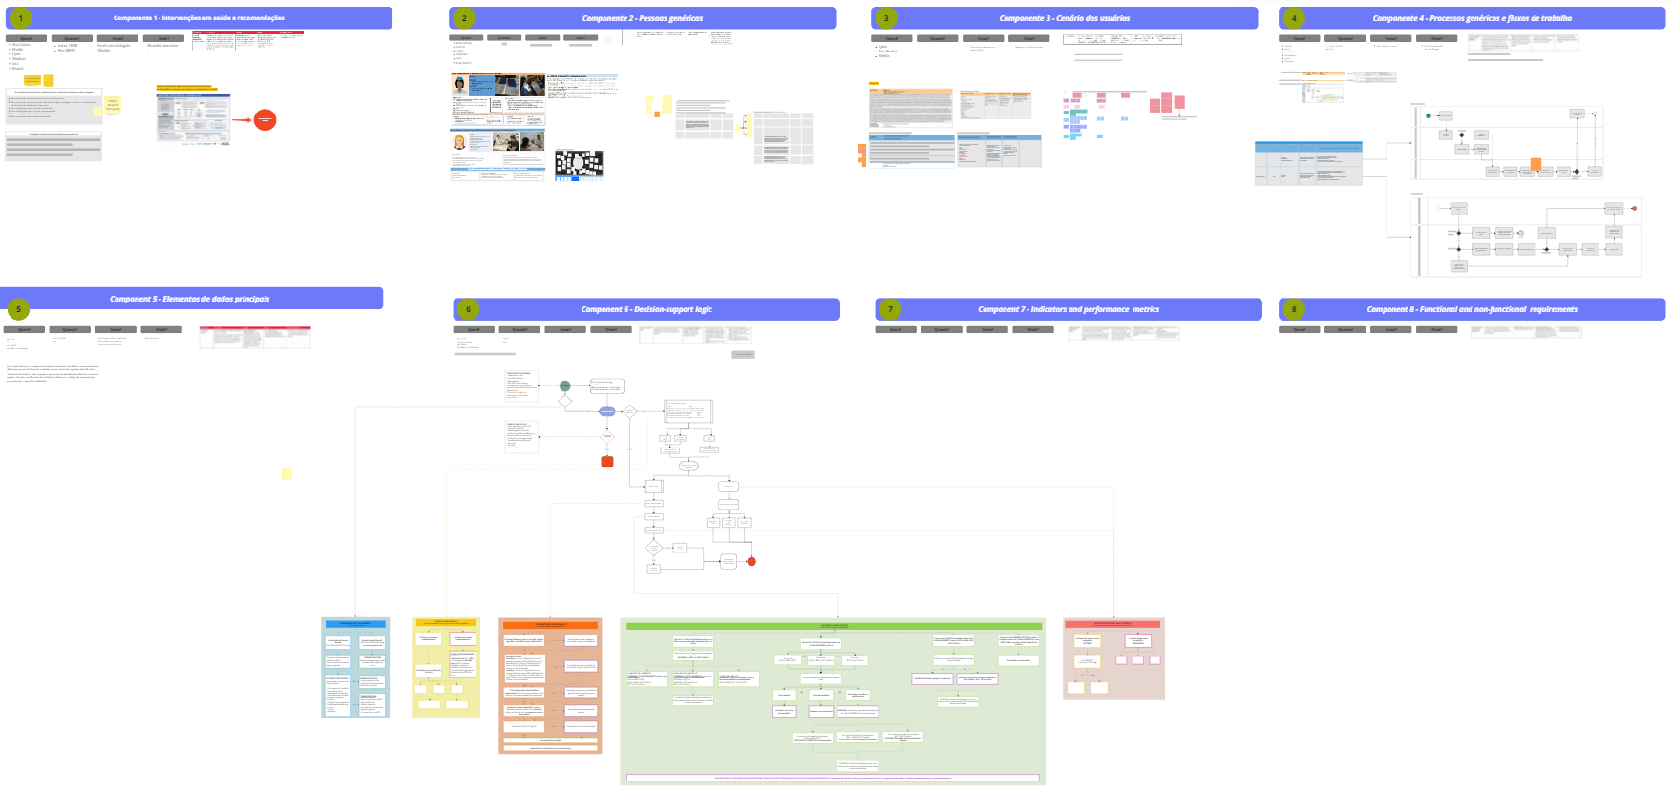
Overview DAK HSL - Hipertensão Arterial
digital
PORTFÓLIO

Slide 25
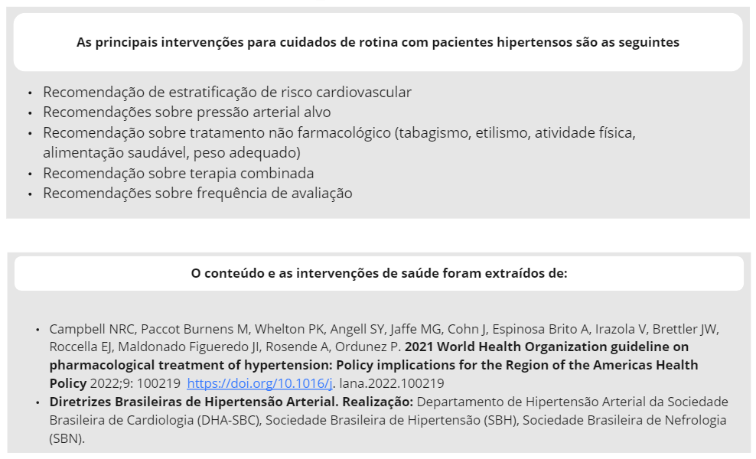



digital
PORTFÓLIO

Slide 26
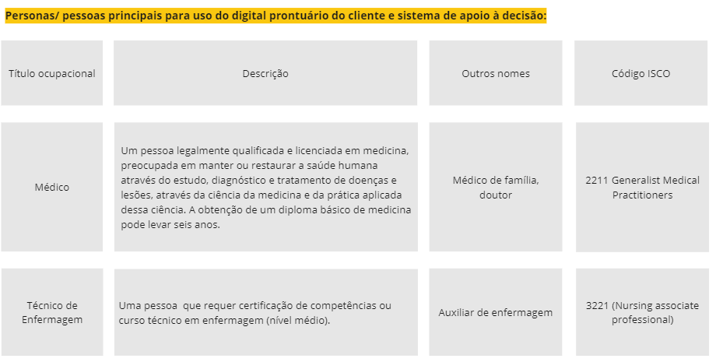
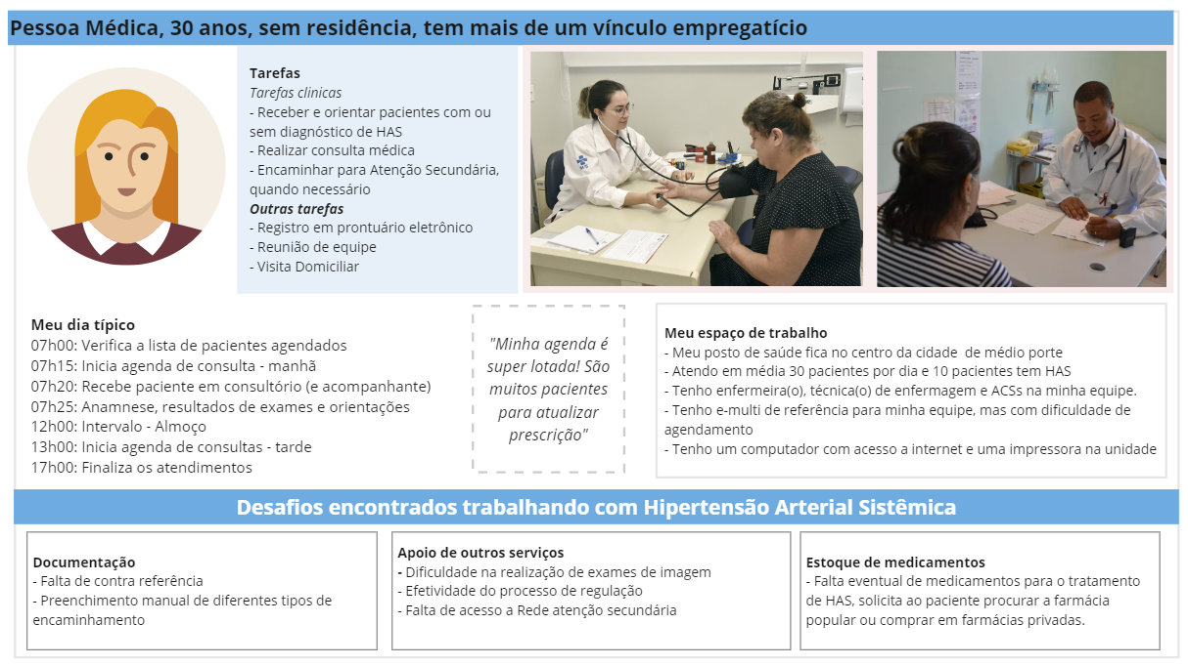
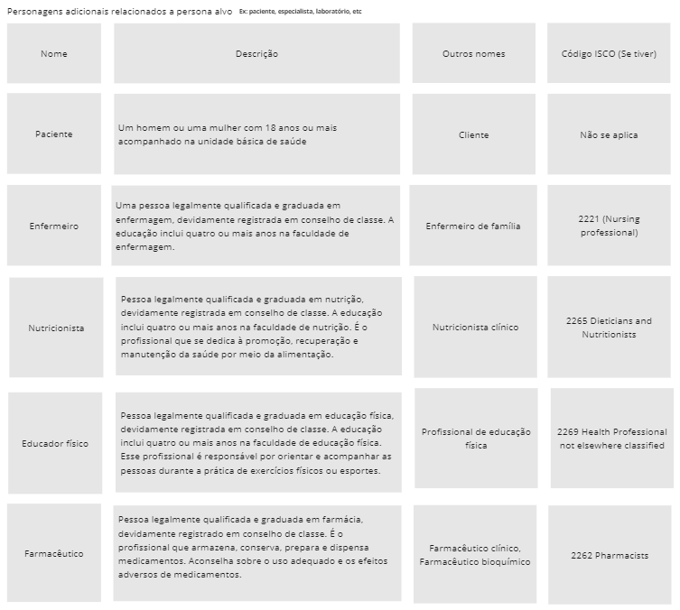
digital
PORTFÓLIO

Slide 27
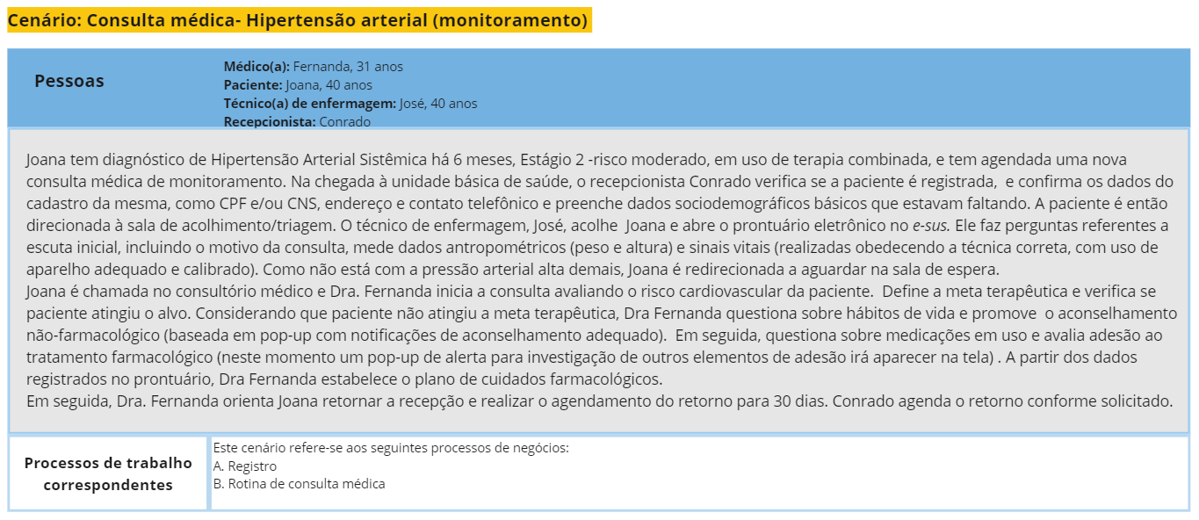
digital
PORTFÓLIO

Slide 28
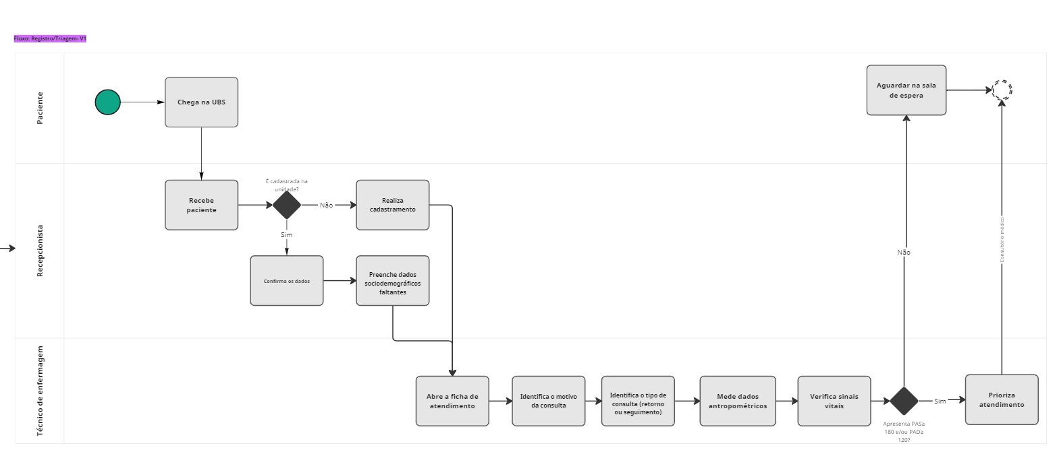
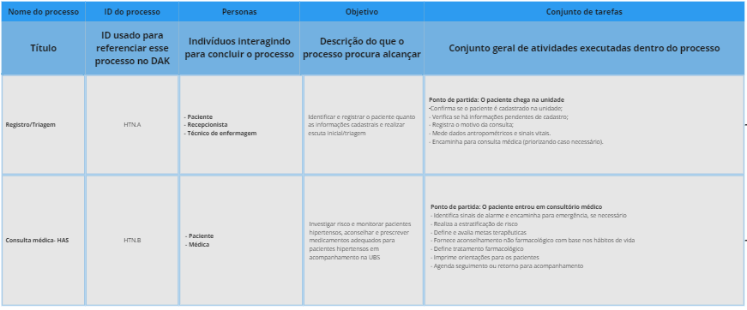
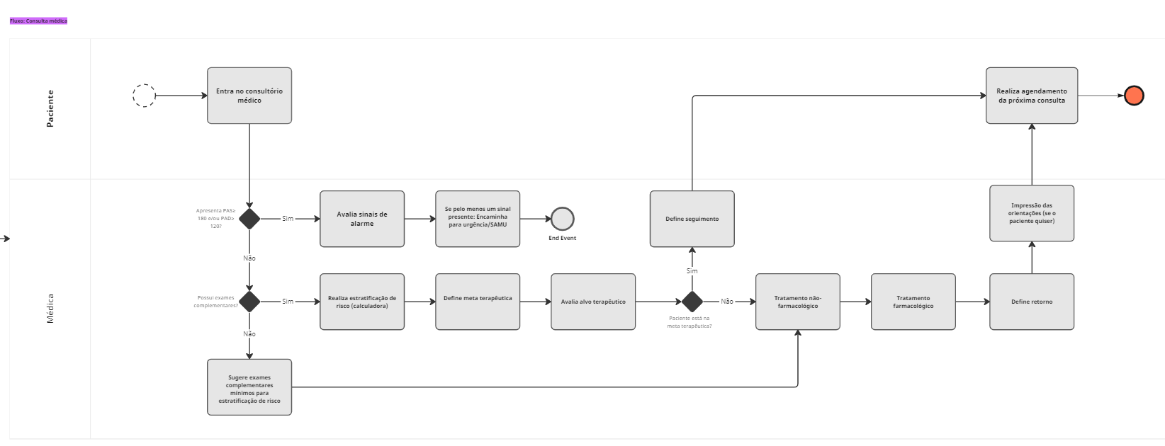
digital
PORTFÓLIO

Slide 29
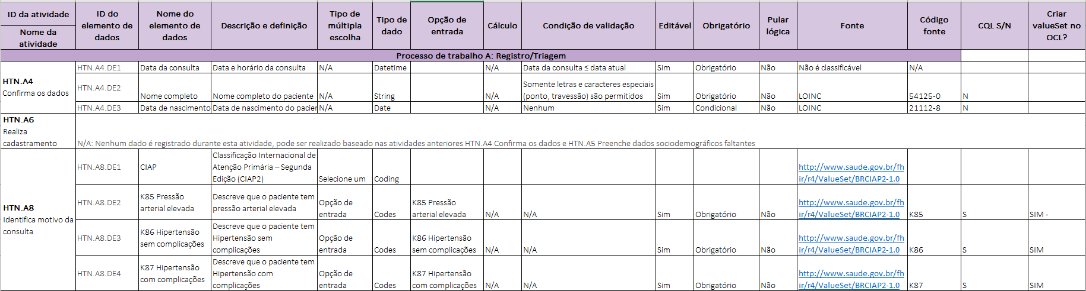
digital
PORTFÓLIO

Slide 30
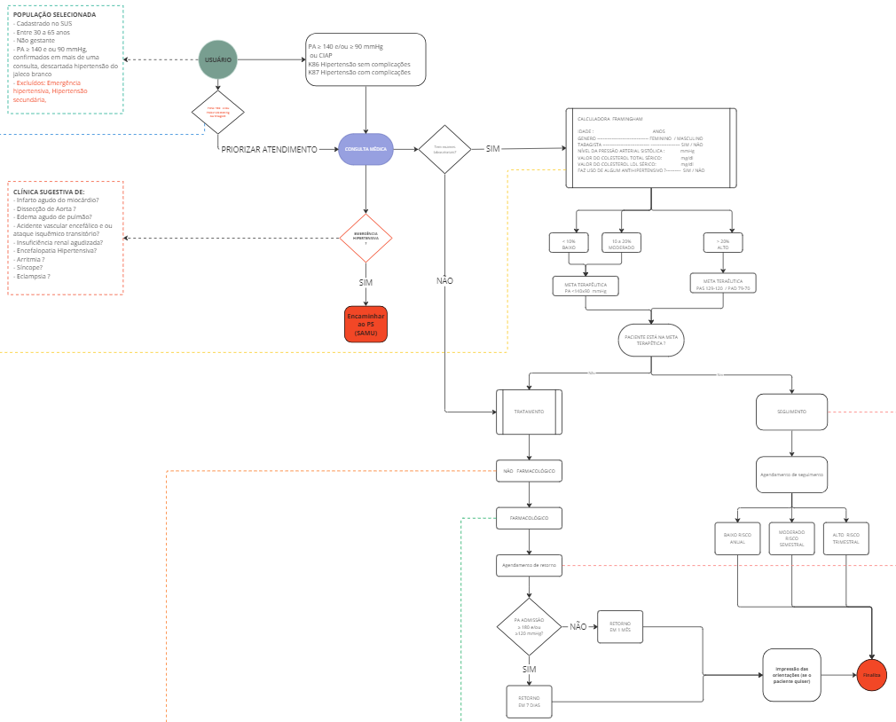
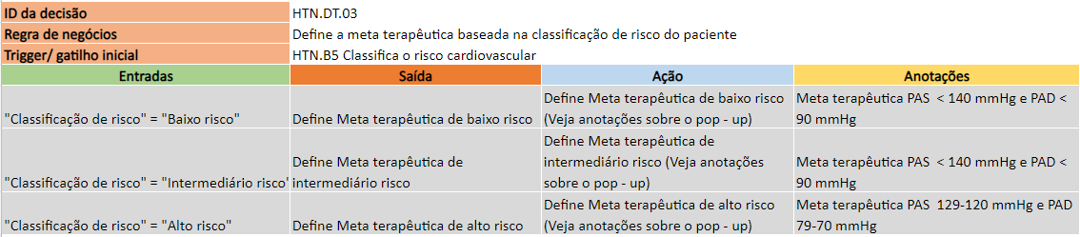
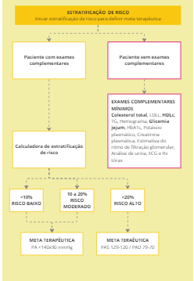
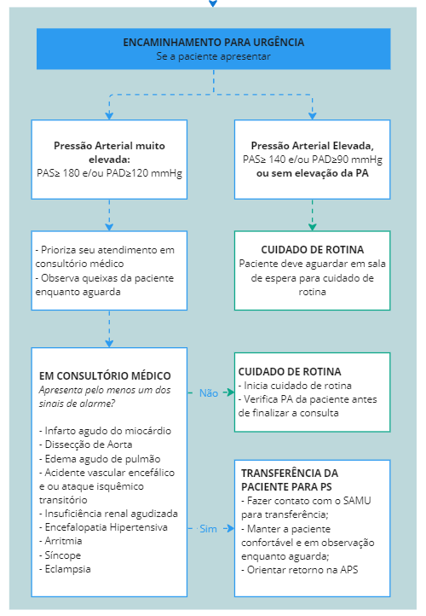
digital
PORTFÓLIO

Slide 31
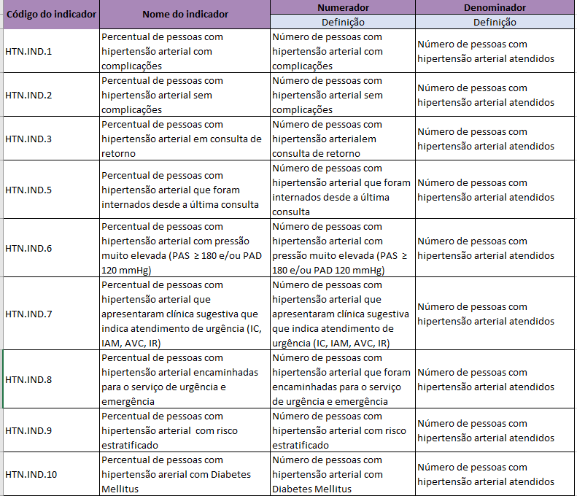
digital
PORTFÓLIO
Notes:
[11:15] Stephan Sperling
Ana Christina Vellozo Caluza e Sheilla de Oliveira Faria esses elementos que a Bia tem trazido: isso a gente só consegue medir se estiver integrado ao e-SUS, aquilo a gente só mede se tiver e-SUS... Deixem destacado para falar na apresentação!
[11:15] Stephan Sperling
Isso é super importante para defender a integração com os Sistemas

Slide 32
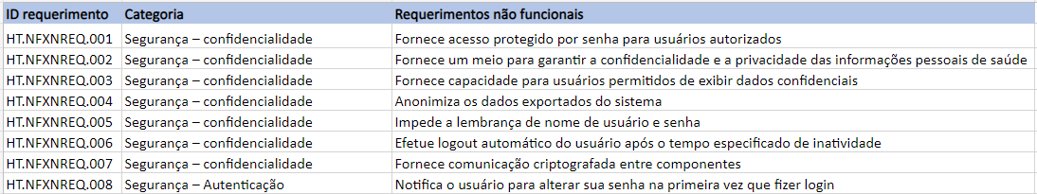
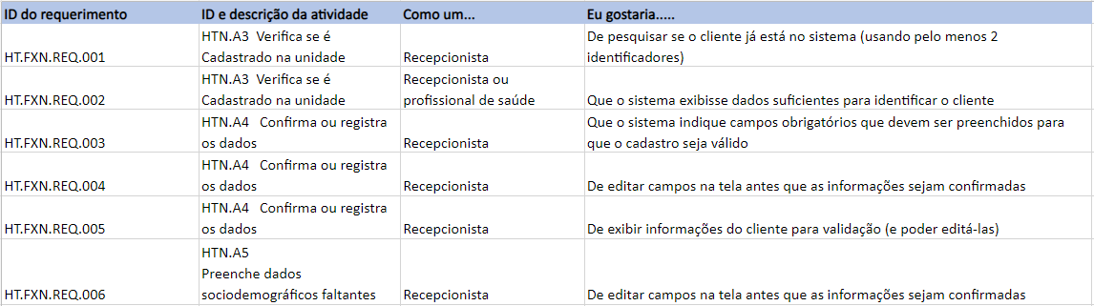
digital
PORTFÓLIO

Slide 33
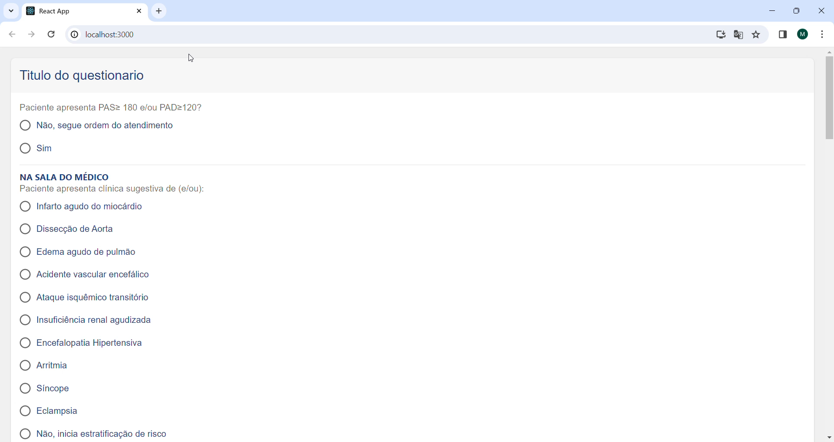



digital
PORTFÓLIO

Slide 34
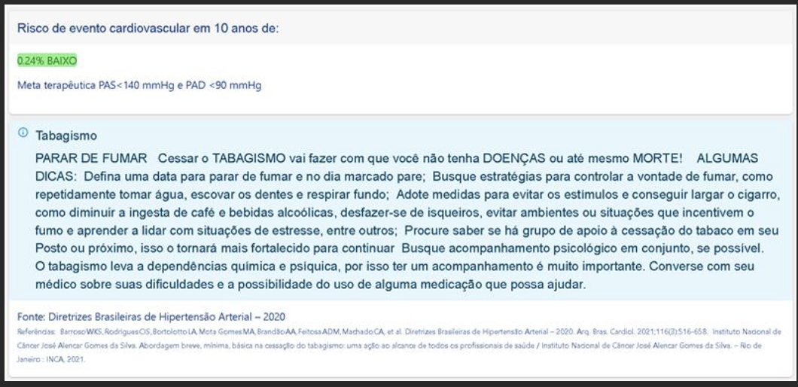
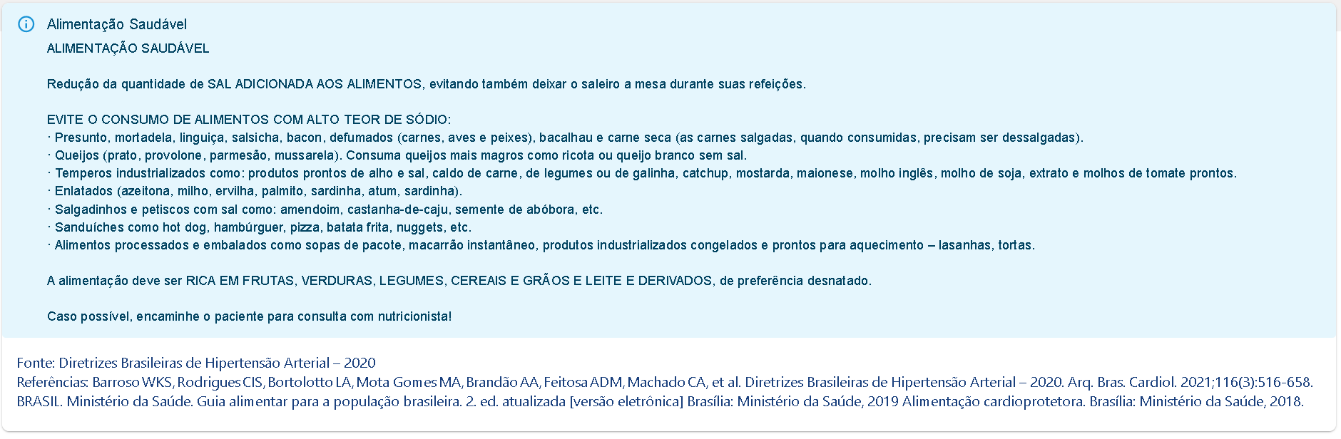

Slide 35
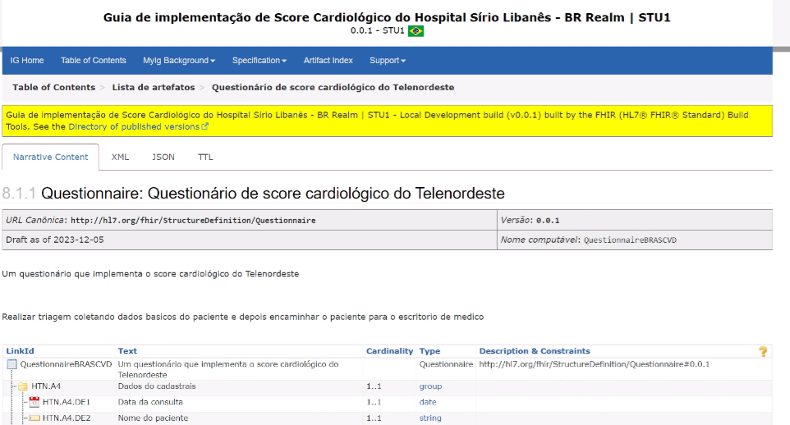
digital
PORTFÓLIO

Slide 36
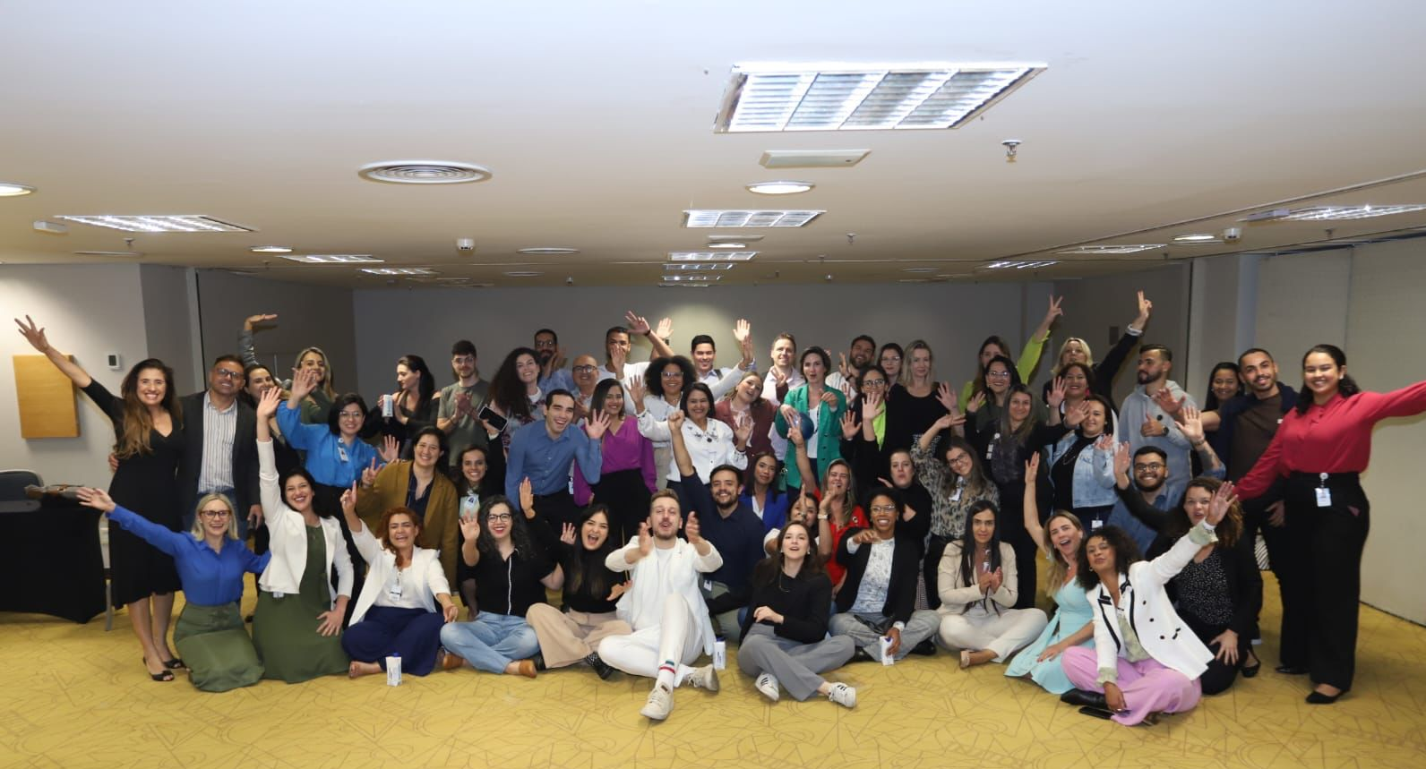
digital
PORTFÓLIO

